Slide 1
Viktors Vinklar

Slide 2
Datorutrustning

Slide 3
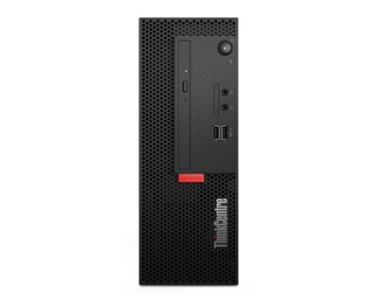
Lenovo ThinkCentre M710e SFF
Kraftfull prestanda
Hög kapacitet
4 GB
CAD
Pris: 3 999 kr

Slide 4
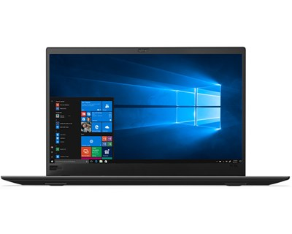
Lenovo ThinkPad X1 Carbon
Fingeravtrycksläsare
Think Shutter
Intel® Quad Core™-processorer
IR-kamera med Glance-teknik
16 GB
Pris: 18 799 kr

Slide 5
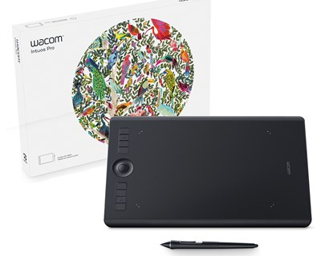
Wacom Intuos Pro Medium
“Utformad för kreativitet”
Tryckkänslighet
Trådlös-funktion
Pris: 3 199 kr

Slide 6
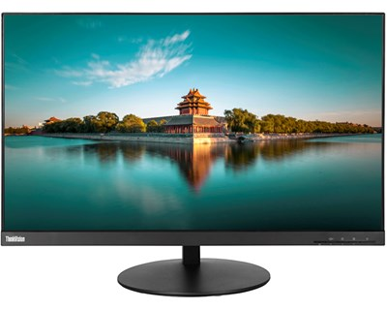
Lenovo ThinkVision P27q
Storlek, 27”
Energi: b
5 portar
Bra bildfärg
2 599 kr

Slide 7
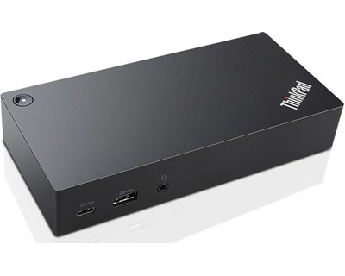
Lenovo ThinkPad Thunderbolt 3 Docking station 135W
Portreplikator
Pris: 2 399 kr
Supportavtal, 3 år

Slide 8
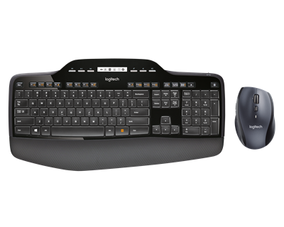
Logitech MK70 Wireless Combo
3 års batteritid
2,4 GHz trådlös
Pris: 795 kr

Slide 9

Supportavtal och Tillverkare
1 och 3 år garanti utbyte
Lenovo

Slide 10
Serverutrustning

Slide 11
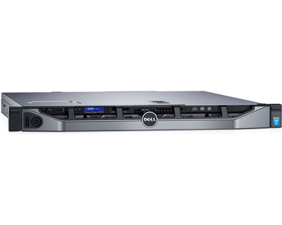
Dell EMC Poweredge R230
Rack-server
1024 GB lagring
Raid
8 GB
Pris: 6 295 kr

Slide 12
Dell EMC Poweredge R230
Rack-server
10 TB lagring
OS
8 GB
Pris: 6 295 kr

Slide 13
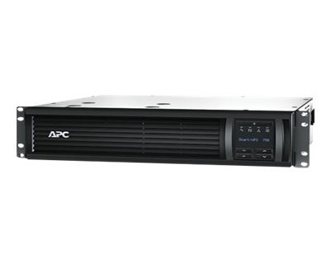
APC Smart-Ups 750
LCD-display
Extra batteri
Pris: 5 495 kr

Slide 14
Server supportavtal
3 års garanti

Slide 15
Extra utrustning

Slide 16
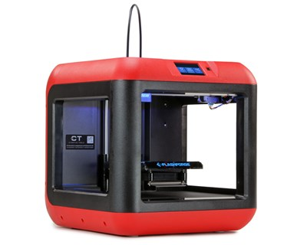
Flashforge: Finder CT SE Kit
Lättanvänd
filamenthållare
3d-Printprogram
Pris: 4 995 kr

Slide 17
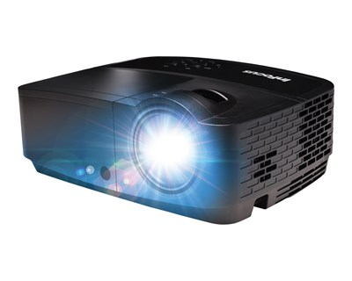
Infocus: IN128HDx DLP-projektor
Full-HD
Presentationer och multimedia
Bärbar
Pris: 4 999 kr

Slide 18
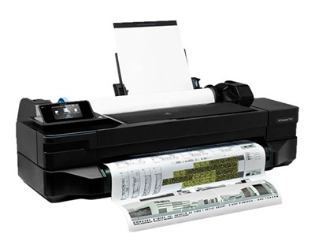
HP Designjet T120
CAD
Inbyggt WIFI
Plats som helst
Pris: 6 949 kr

Slide 19
Supportavtalet
2 års garanti
Notes:
Feedback: Väsentligt och formellt

Slide 20
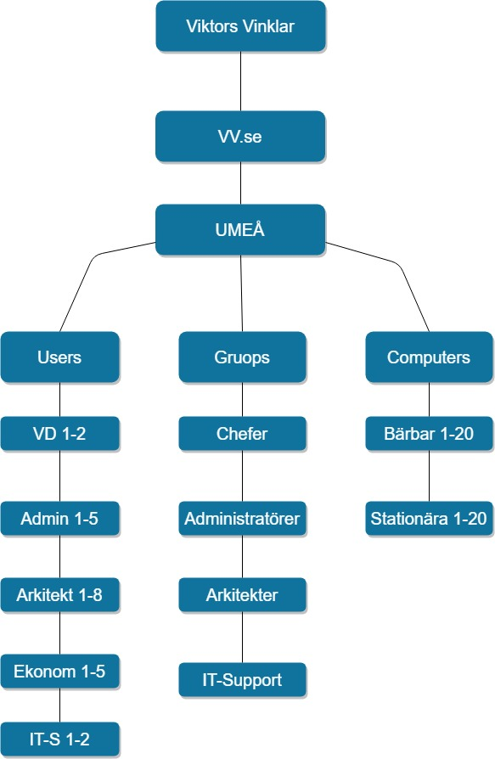
Active Directory

Slide 21
Nätverksutrustning

Slide 22
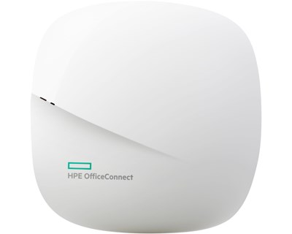
HPE Officeconnect OC20 Dual
2.4 / 5 GHz
Effektiv
Filter
Trådlös
Pris: 895 kr

Slide 23
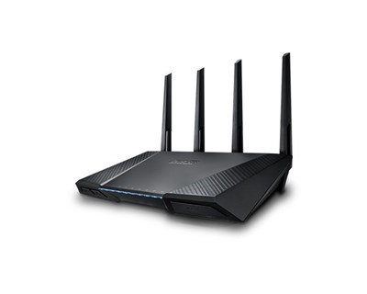
ASUS Rt-AC87u router
2,4 / 5 GHz
2334 Mbps
Trådlös, kabelansluten
VPN
Drivrutin,programvara
Pris: 1 703 kr

Slide 24
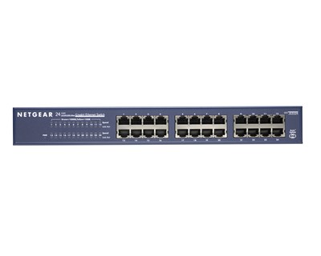
Netgear JGS54 Gigabit 24-port
Hög kapacitet
Praktiskt
bild, m-media, video
Idealiska
Pris: 1 249 kr

Slide 25
Supportavtal för mjukvara
2 och 3 års garanti

Slide 26
Det riktiga totala priset
Exklusive MOMS
850 625 kr

